Slide 1

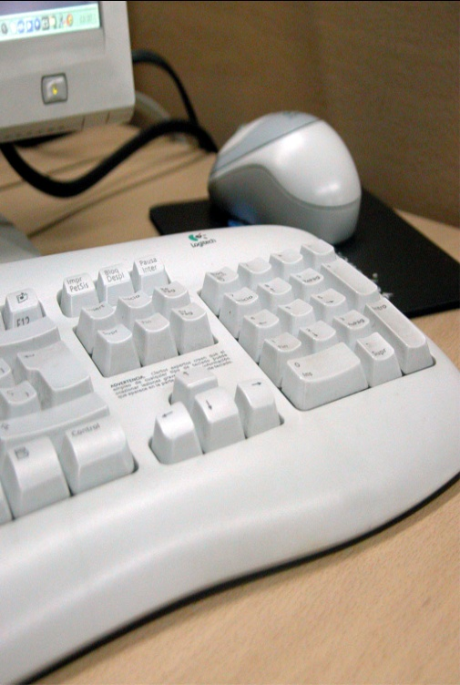

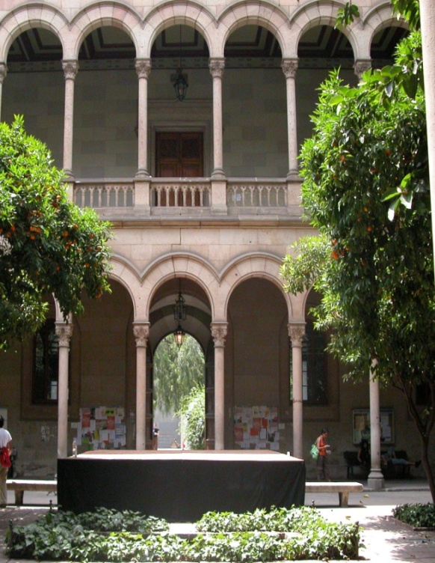
Reserva de sales de treball

Slide 2
Qui pot reservar aules d’estudi o de treball?
Usuaris de la Comunitat UB amb el carnet vigent i no bloquejat.
Com es poden reservar les aules d’estudi o de treball?
Des de qualsevol ordinador.
Les reserves podeu realitzar-les amb antelació i/o pel mateix dia.
Es poden fer cancel·lacions?
Sí.
Ho heu de fer des de l’espai de “El meu compte”.
… i un cop feta la reserva?
Per tal d’efectuar el préstec, us heu de dirigir al taulell del CRAI Biblioteca a l’hora que tingueu la reserva.
Més informació

Slide 3
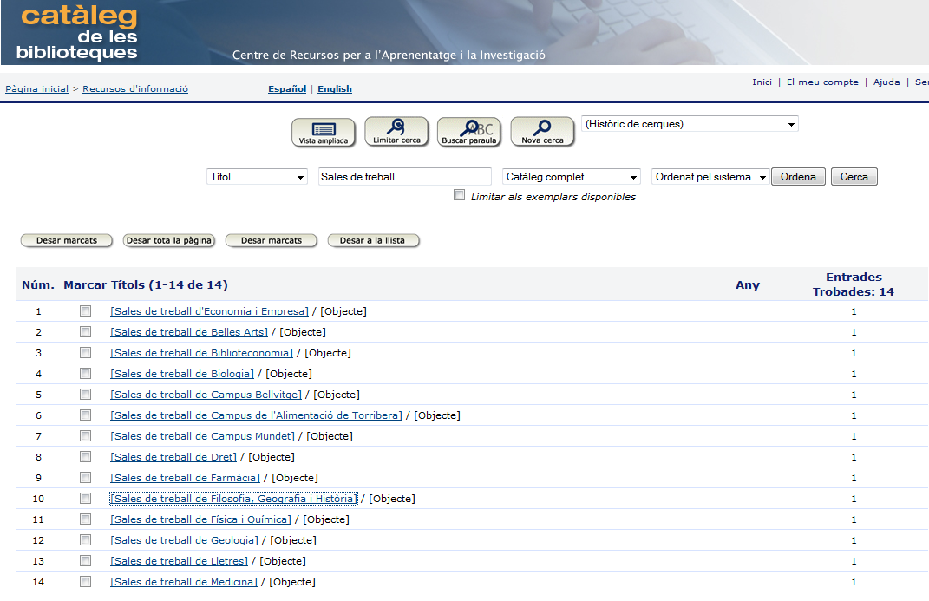
Cerca al catàleg sense identificació prèvia.

Slide 4
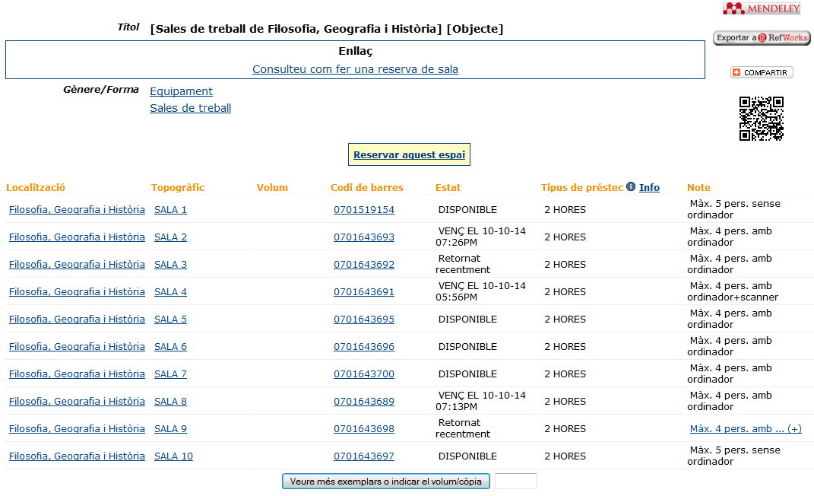
En aquesta pantalla heu de fer “clic” a l’opció

Slide 5
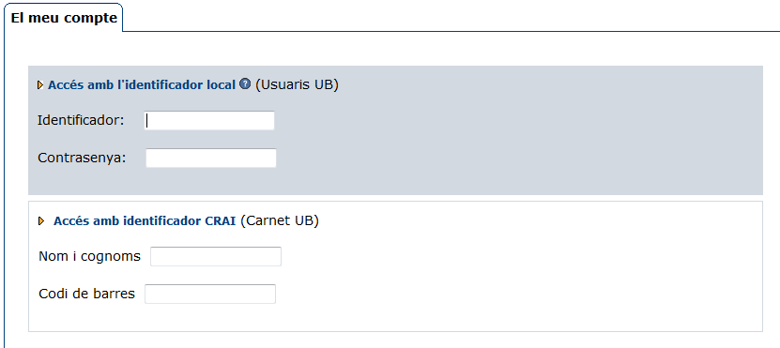
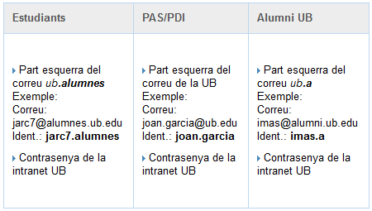
Abans d’iniciar la reserva, us heu d’identificar a “El meu compte”

Slide 6
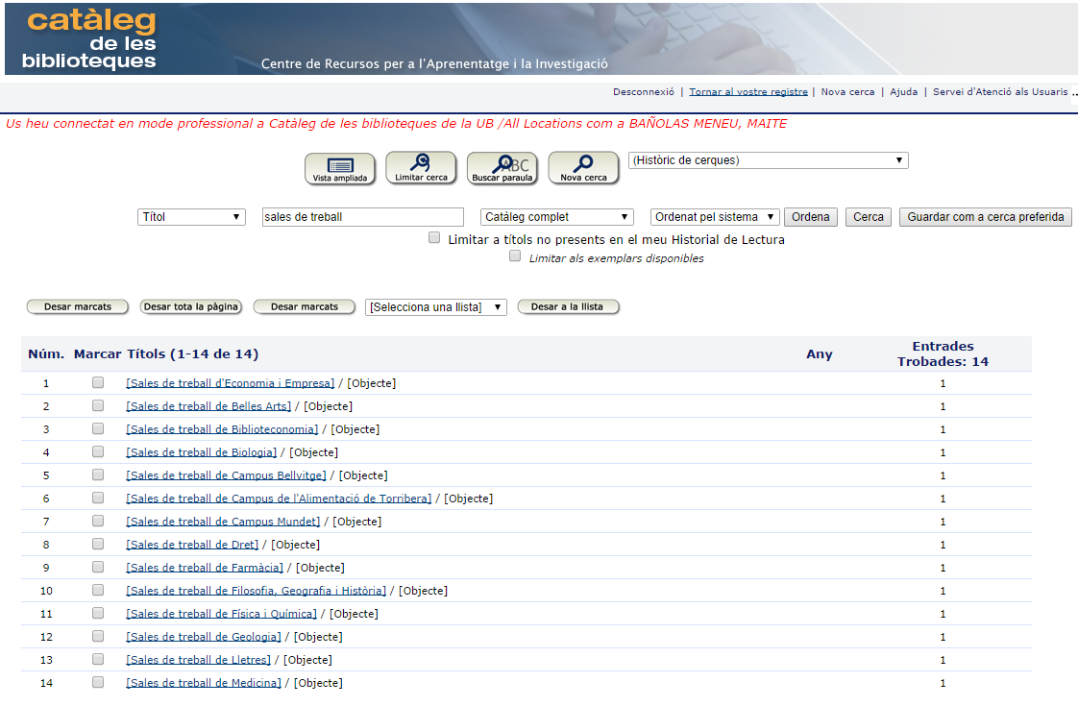
Cerca al catàleg amb identificació prèvia.
En aquesta pantalla heu de fer “clic” a les sales de treball de la vostra biblioteca

Slide 7
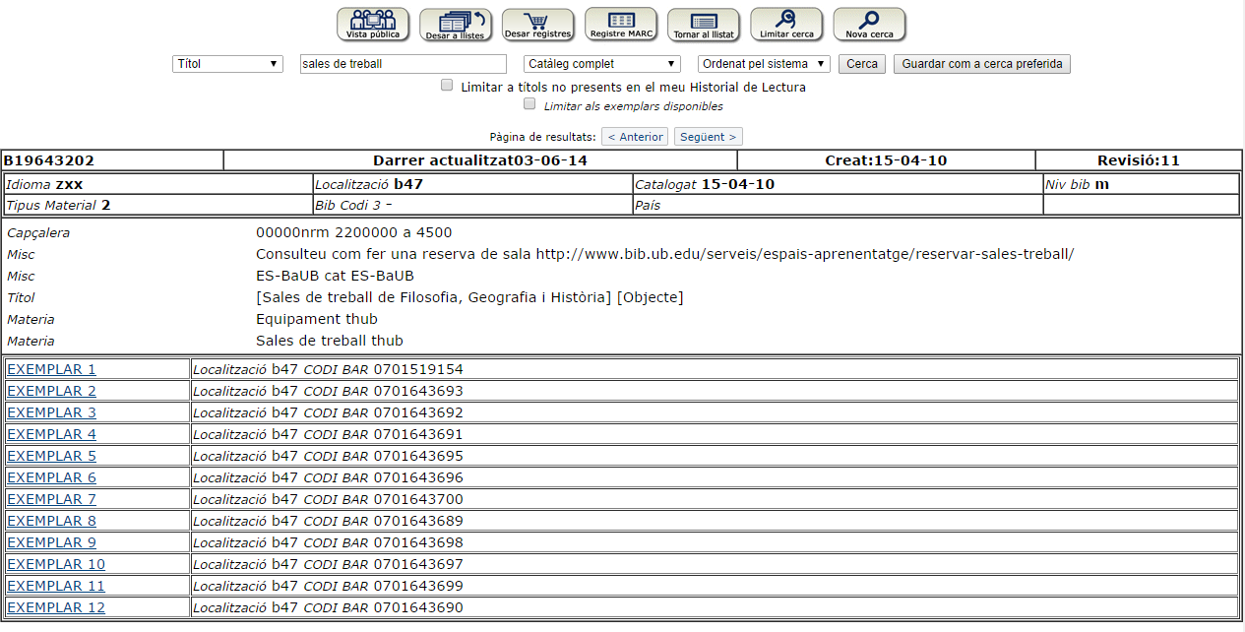
En aquesta pantalla heu d’indicar vista pública

Slide 8
En aquesta pantalla heu de fer “clic” a l’opció

Slide 9
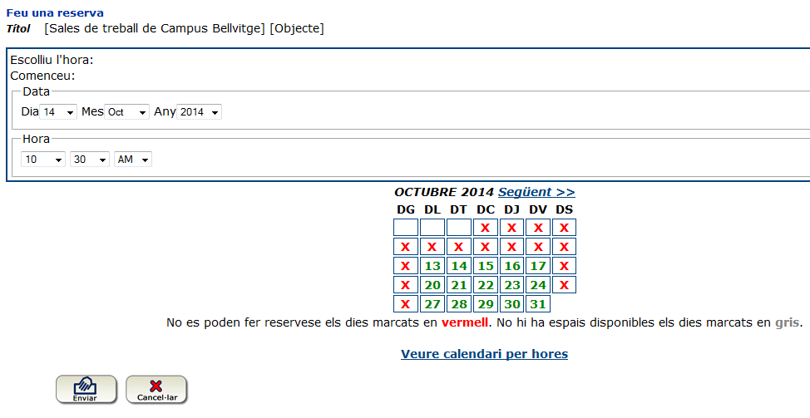

Escollir DIA i HORA
Si a l’introduir la data o l’hora aquesta no fos vàlida, el sistema ens avisa amb un missatge:

Slide 10
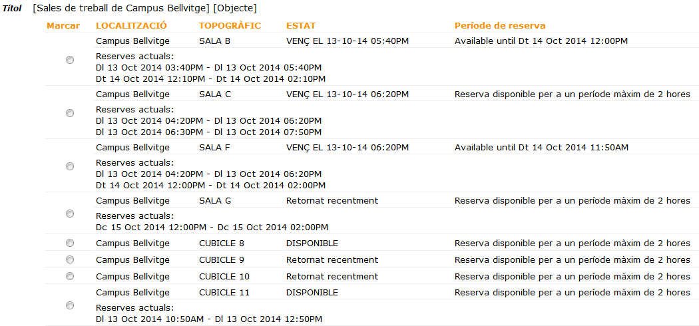
Sota de cadascuna de les aules d’estudi o de treball s’indica les reserves actuals que ja hi ha fetes

Slide 11
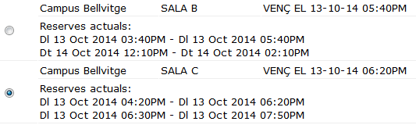
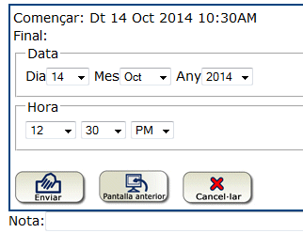
Marcar l’aula d’estudi o de treball que estigui lliure en l’horari que heu indicat
Es pot modificar l’hora de sortida, en cas que l’ocupació de l’aula d’estudi o de treball sigui per un període inferior a les 2 hores

Slide 12
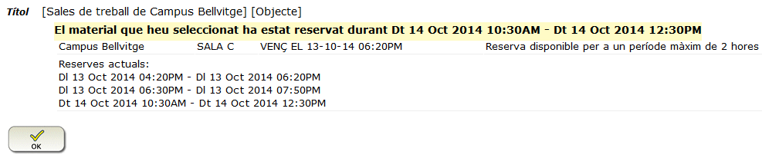
Si la reserva és correcta ho indica amb el següent missatge:
!
Recordeu que només podeu tenir reservada una sala al mateix temps.

Slide 13

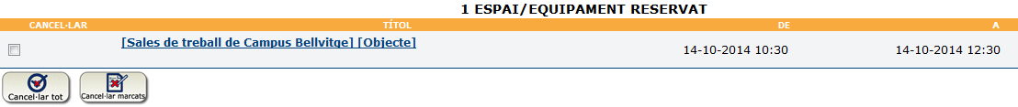
Podeu consultar les reserves realitzades des del vostre registre a “El meu compte”
Es poden cancel·lar les reserves d’aula, però no es poden renovar des del vostre espai

Slide 14

^{Moltes gràcies!}
© CRAI, Universitat de Barcelona 2014

